Slide 1





TRƯỜNG TIỂU HỌC XUÂN YÊN
CHÀO MỪNG CÁC EM ĐẾN VỚI TIẾT
TIẾNG VIỆT LỚP 1

Slide 2
TRÒ CHƠI
BÔNG HOA KỲ DIỆU

Slide 3



con bướm
nườm nượp
giàn mướp
bươm bướm
vàng ươm

Slide 4
Bài 73: ươn ương

Slide 5
Tiết 1

Slide 6
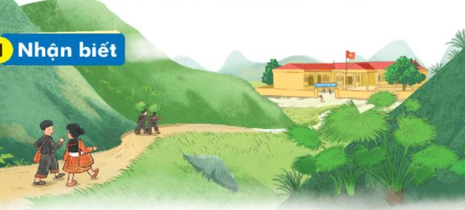
1
Nhận biết
ương
ương
ươn
Đường tới trường lượn theo sườn đồi.

Slide 7
Đọc
2
ươn
ương
l
ươn
ươn
lượn
lươn
rướn
sườn
vượn
hướng
phượng
sương
tưởng
hạt sương
ươn
ương
khu vườn
ương
con đường

Slide 8
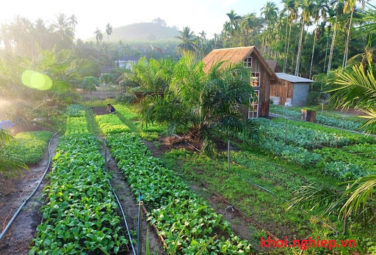
ươn
khu vườn

Slide 9

hạt sương
ương

Slide 10
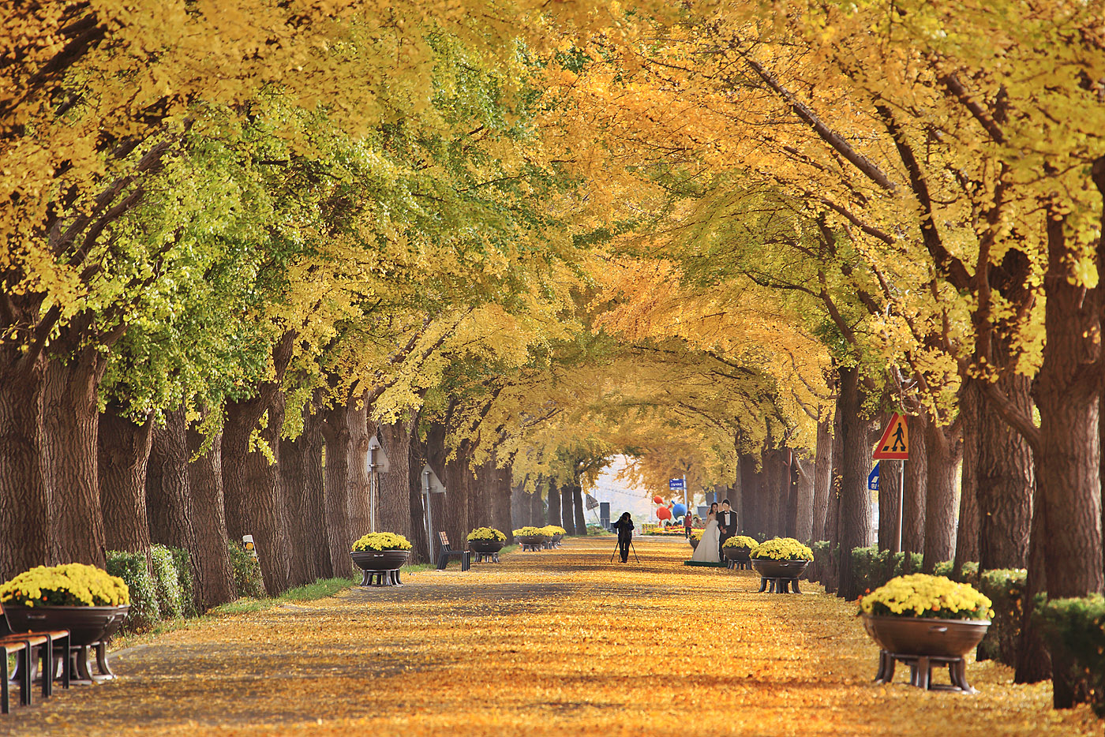
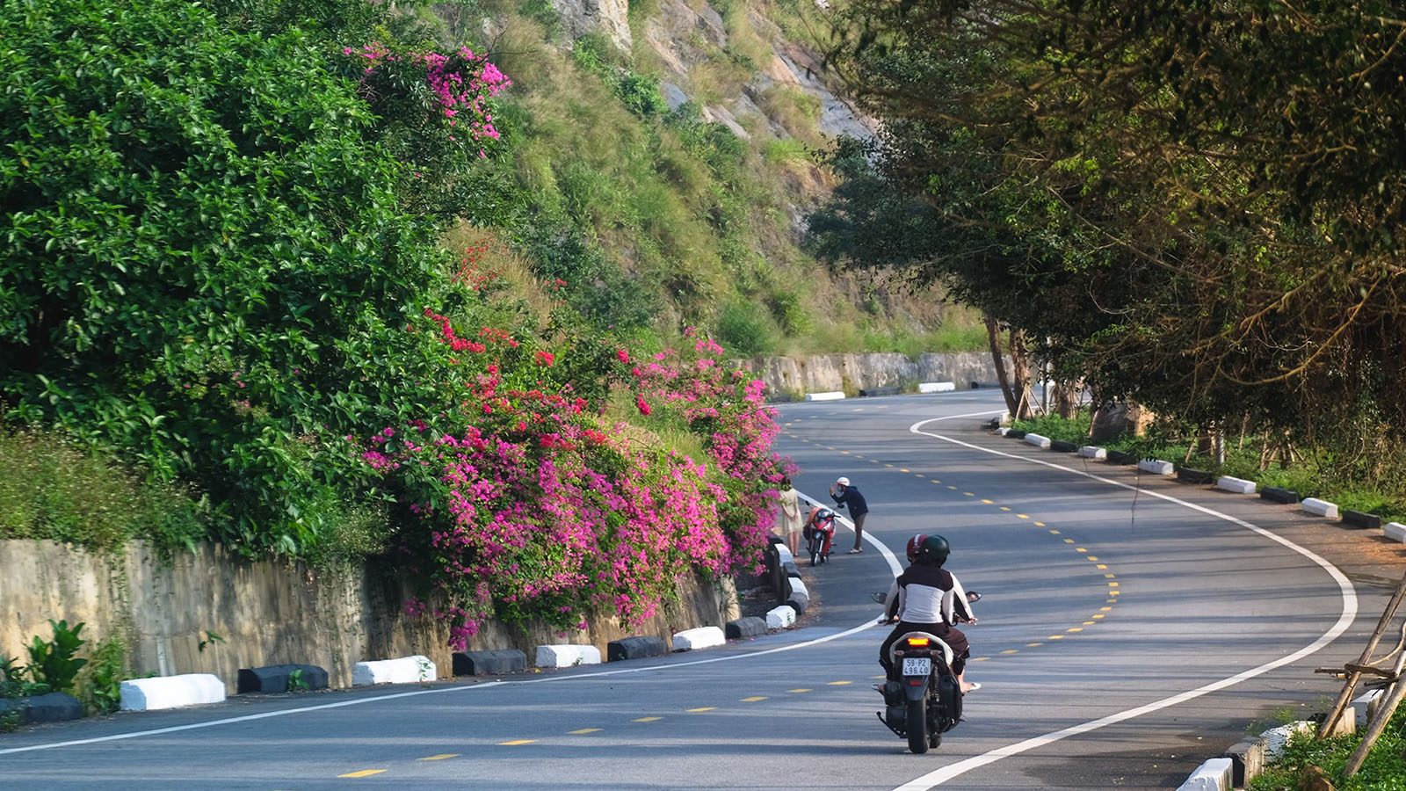
con đường
ương

Slide 11

Giải lao

Slide 12
Viết bảng con

Slide 13
Tiết 2

Slide 14
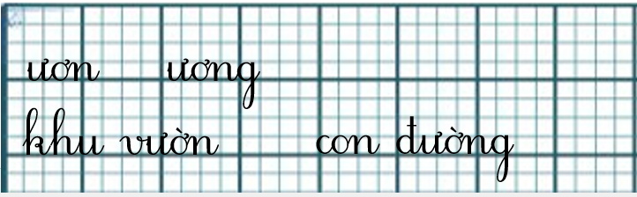
Tô và viết

Slide 15
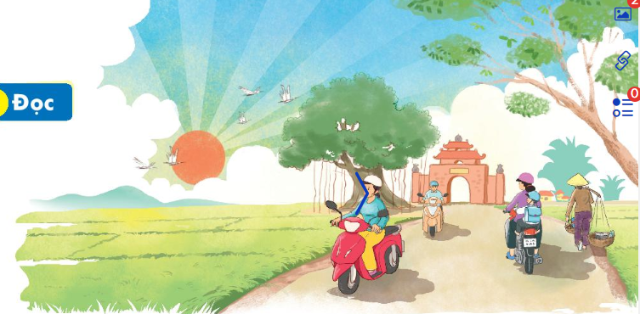


4
Đọc
Buổi sáng, tiếng gà gọi mọi người thức dậy. Bầu trời phía đông ửng hồng. Nắng xua tan màn sương. Cây lá bừng tỉnh sau một giấc ngủ dài, vươn mình đón những tia nắng đầu tiên của ngày mới. Làng quê rộn ràng những âm thanh của cuộc sống. Em tới lớp. Mẹ đi làm.

Slide 16



4
Đọc
Buổi sáng em đi đâu, mẹ đi đâu?
Buổi sáng, tiếng gà có lợi ích gì?
Đoạn văn chia mấy câu.
Buổi sáng, tiếng gà gọi mọi người thức dậy. Bầu trời phía đông ửng hồng. Nắng xua tan màn sương. Cây lá bừng tỉnh sau một giấc ngủ dài, vươn mình đón những tia nắng đầu tiên của ngày mới. Làng quê rộn ràng những âm thanh của cuộc sống. Em tới lớp. Mẹ đi làm.

Slide 17
Luyện đọc nhóm 5

Slide 18
Giải lao

Slide 19
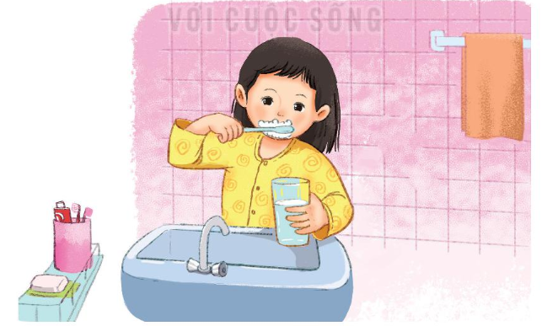
Buổi sáng của em
5
Nói

